Slide 1

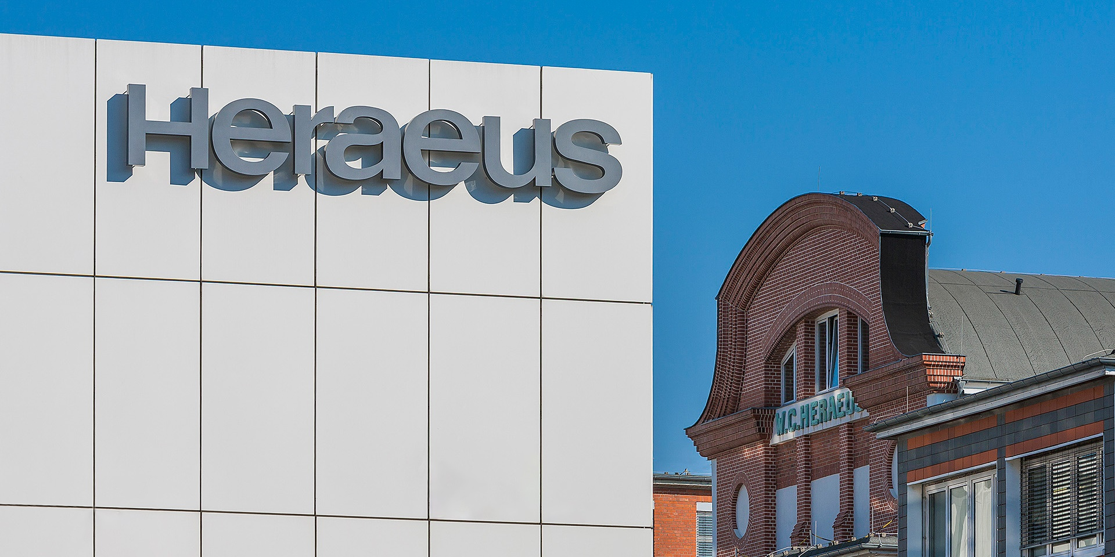
Cloud infrastructure automation
Seminar zur Praxisphase
Nassim Akalai – Heraeus Consulting & IT Solutions GmbH
Frankfurt University of Applied Sciences – 23/09/2026

Slide 2


Agenda – 6 topics
1 | Einführung Heraeus Heraeus Consulting & IT Solutions GmbH
4 | Projekt 2 – TXT Records Situation Task Action Result
2 | Backend Team Kernaufgaben Meine Aufgaben Daily Tools
5 | Projekt 3 - PWChangeWebApp Situation Task Action Result
3 | Projekt 1 – Logging Situation Task Action Result
6 | Reflexion Was habe ich mitgenommen?

Slide 3
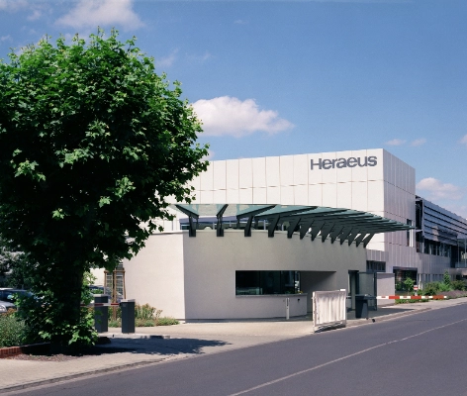
Einführung
Heraeus
  Globaler deutscher Familien- und Technologiekonzern
  Hauptsitz in Hanau
  Ca. 15.000 Mitarbeiter
  Umsatz bei etwa 43 Milliarden

Slide 4
Einführung
Heraeus Consulting & IT Solutions GmbH
  Eigene Gesellschaft innerhalb der Heraeus-Gruppe
  Organisations-, Informations- und Beratungsdienstleistungen für Heraeus-Gruppe und Dritte
  Unterteilung:
    Heraeus IT (HIT)
    Heraeus Digital Hub (HDH)
    Excellence Team

Slide 5
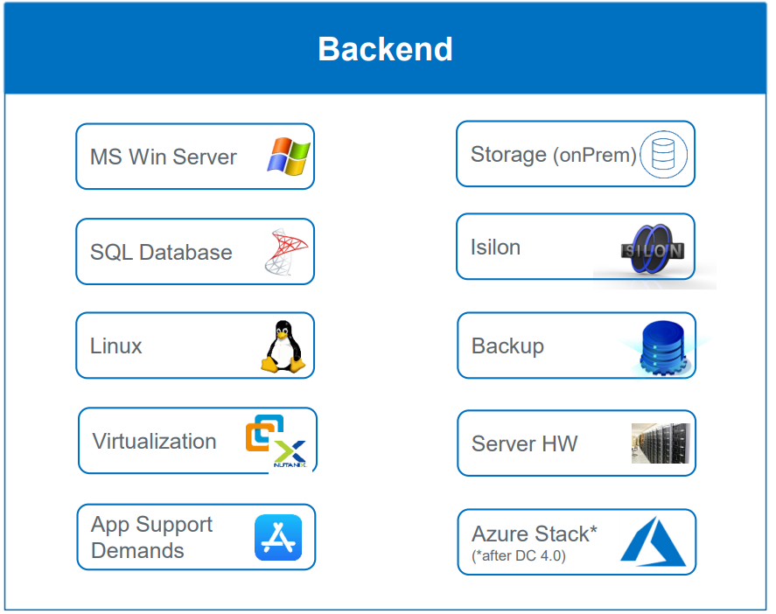
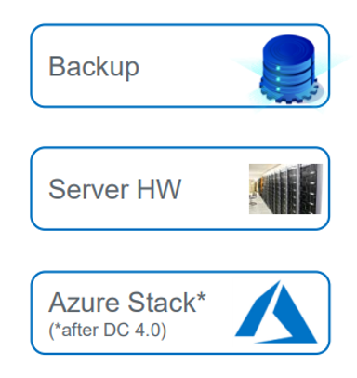


Backend team
Kernaufgaben
  Automatisierung
  Backup & Monitoring
  Azure & OnPrem
  Nutanix
  Azure (Cost- & Cloud Management)
  Windows Server

Slide 6
Backend team
Meine Aufgaben
  Automatisierung der Infrastrukturverwaltung
  Erstellung, Wartung und Weiterentwicklung interner APIs, CI/CD Pipelines, Tools & Skripten
    Darunter: PowerShell, Python, C#, etc.
  Betrieb bestehender Systeme und Aufbau der Containerlandschaft
    Kubernetes & Rancher via IaC

Slide 7
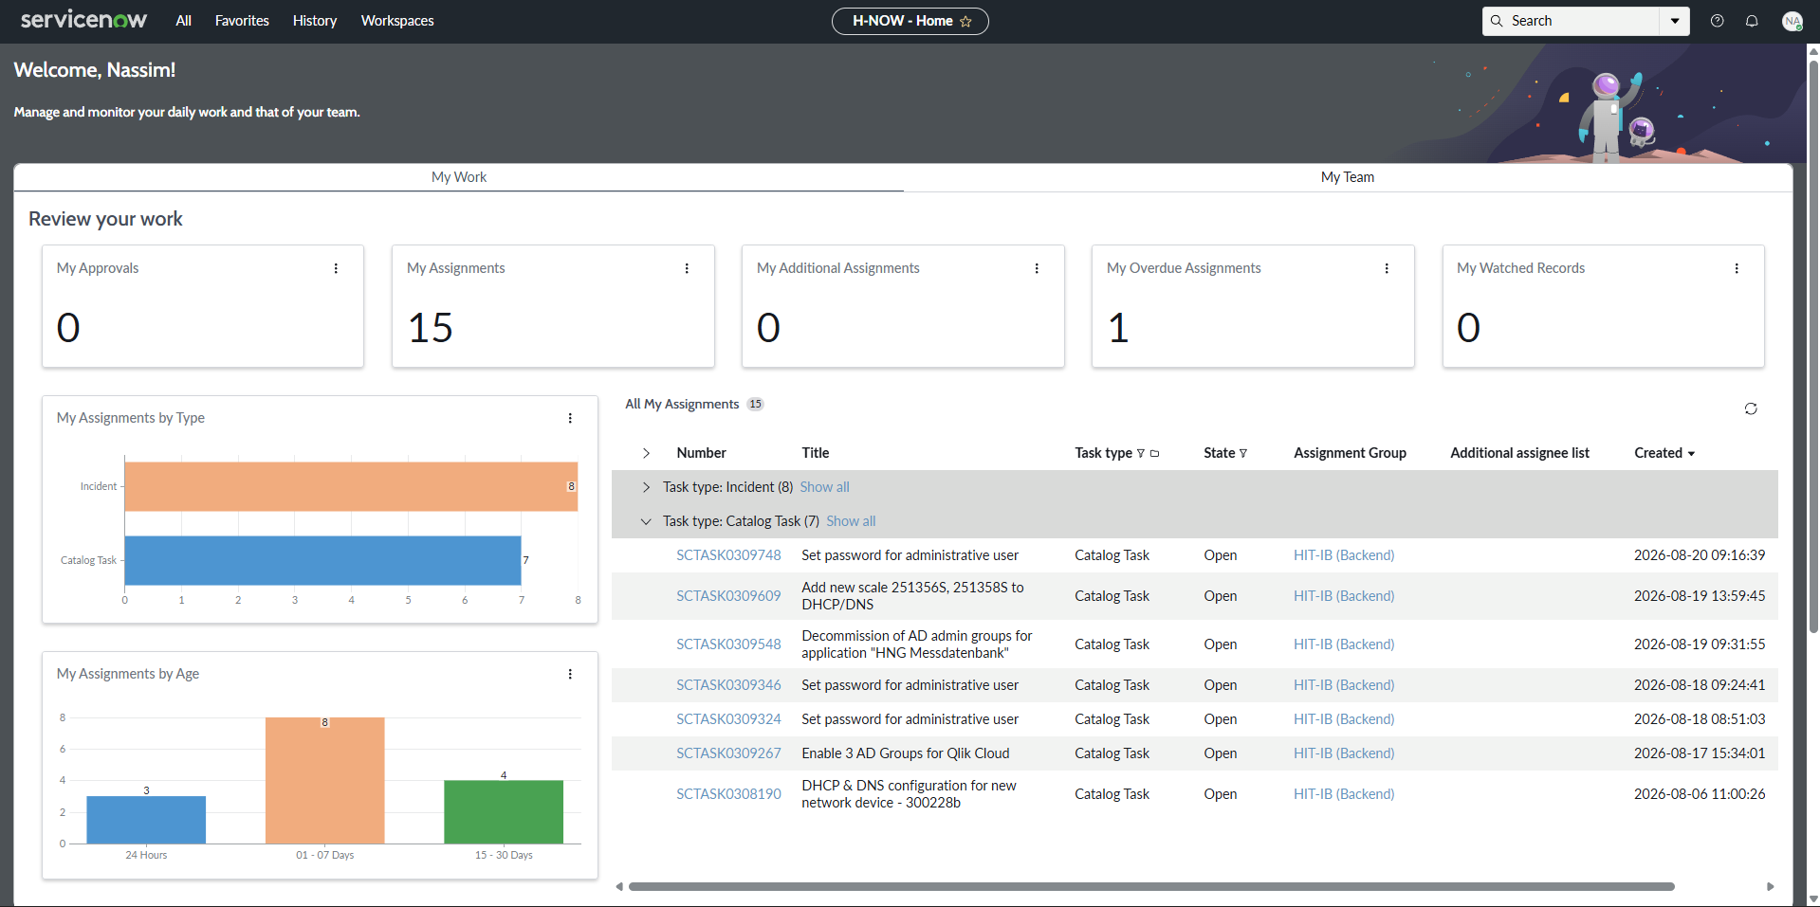

Slide 8
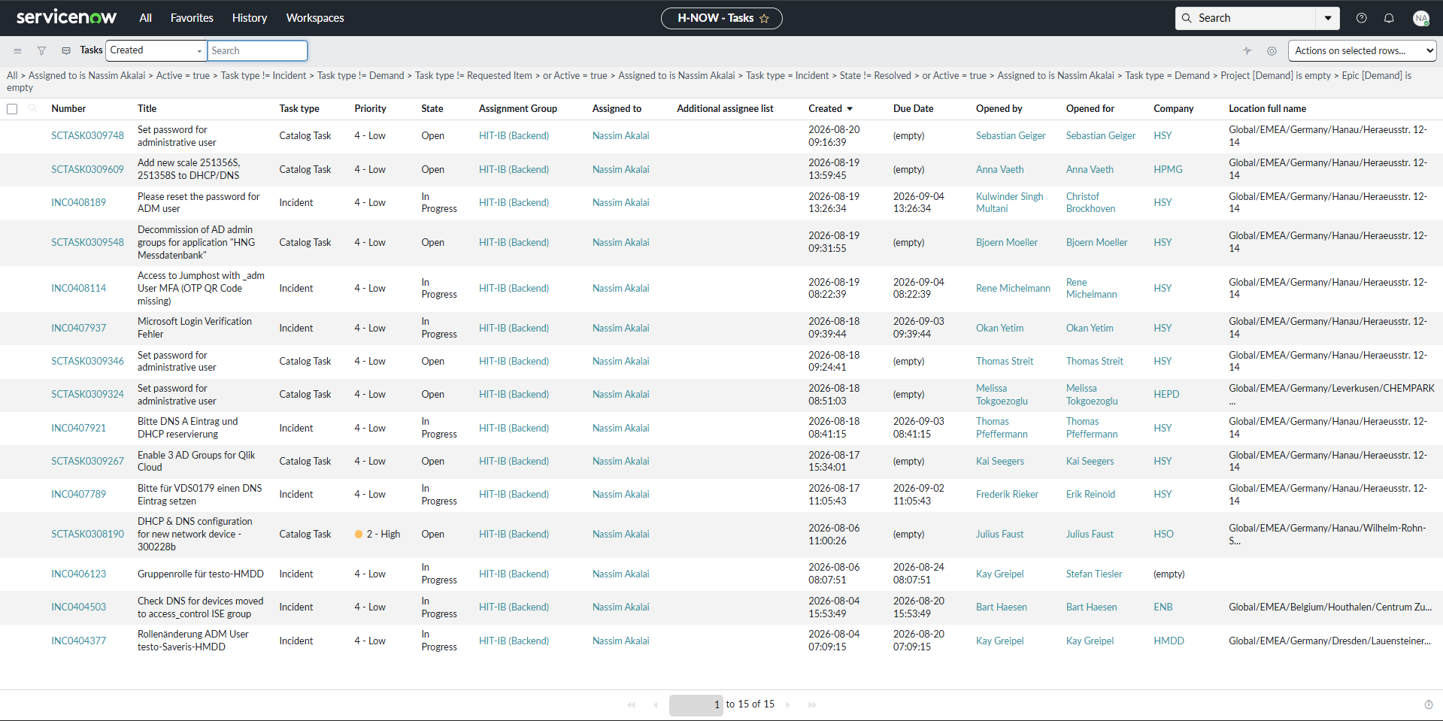


User
User
User
User
User
User
User
User
User
User
User
User
User
User
User
User
User
User
User
User
User
User
User
User
User
User
User
User
User
User

Slide 9
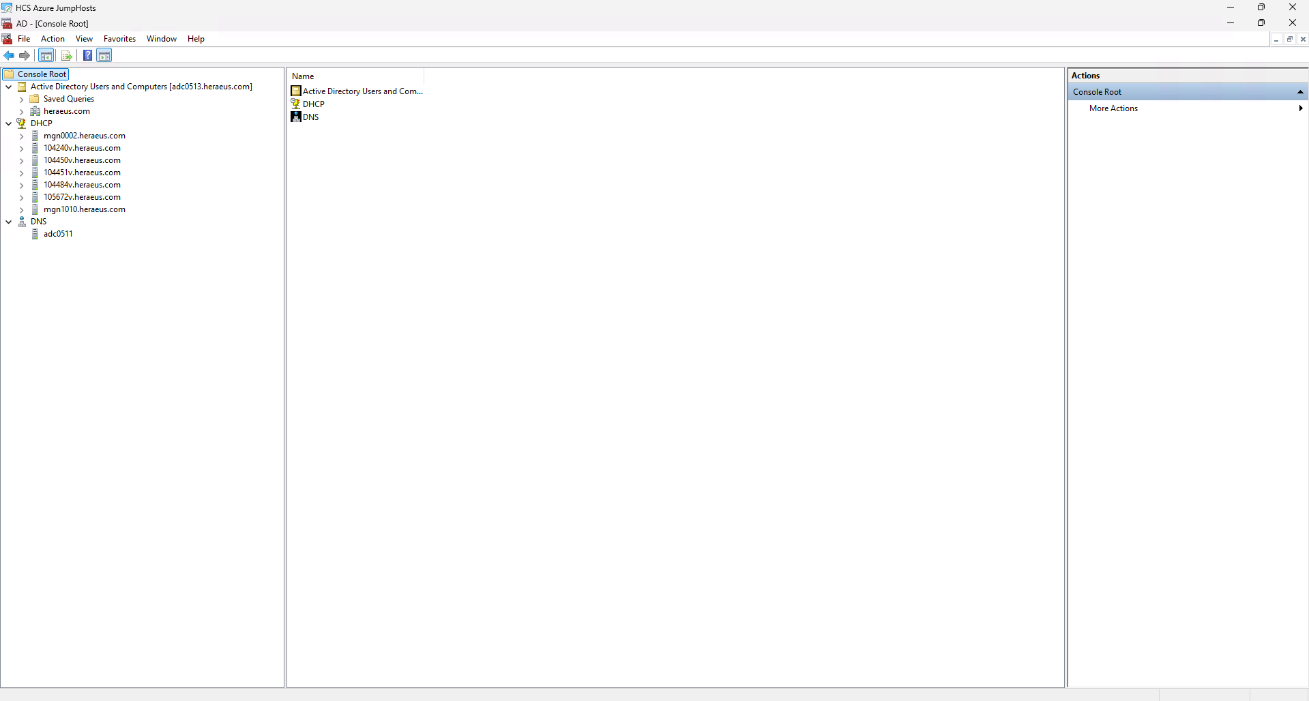

Slide 10
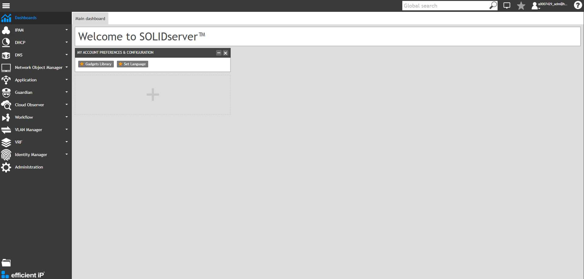

Slide 11
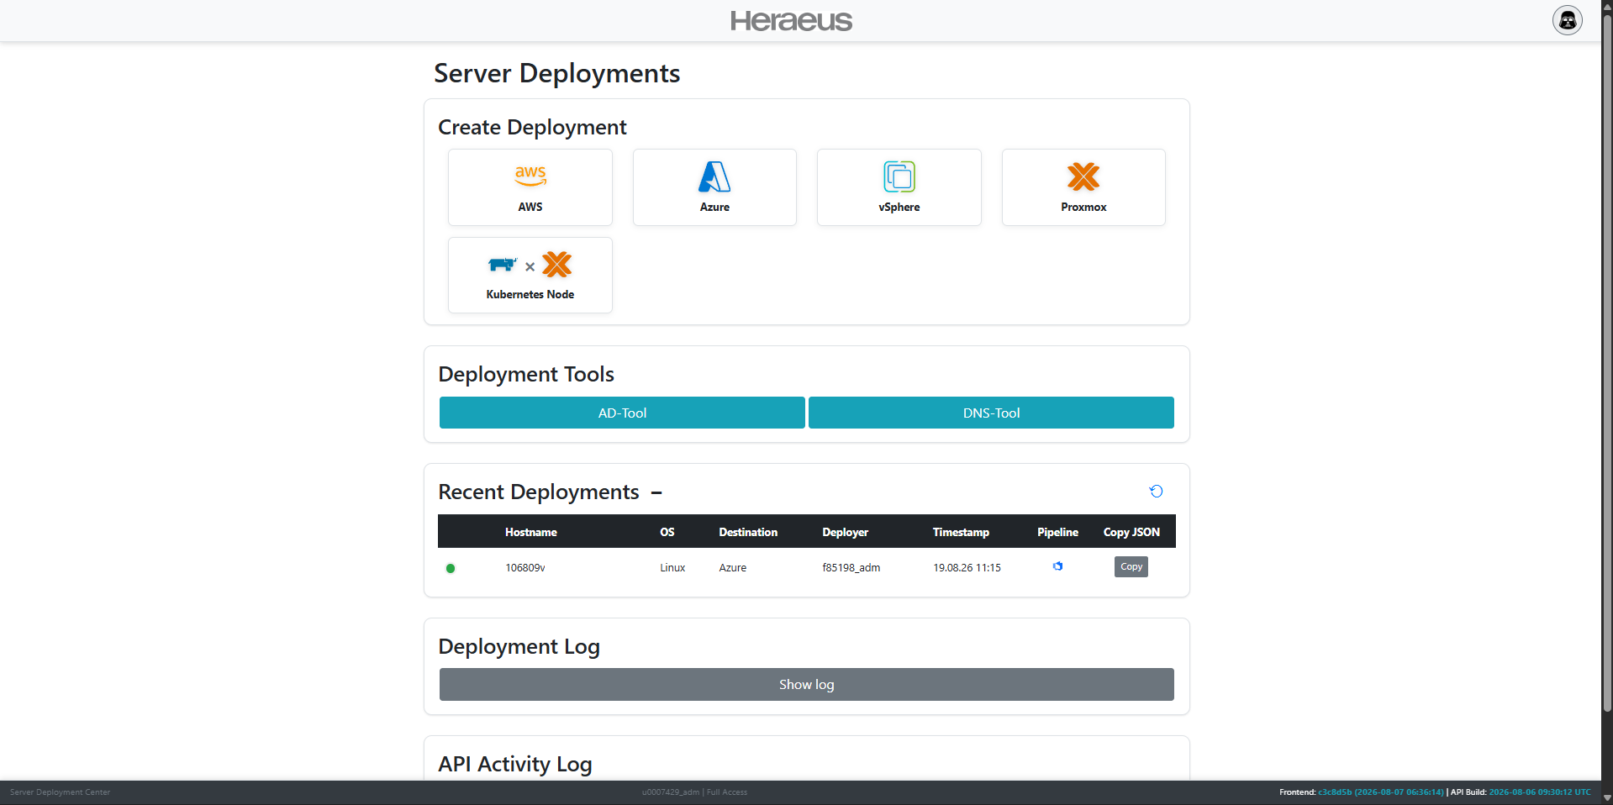

Slide 12
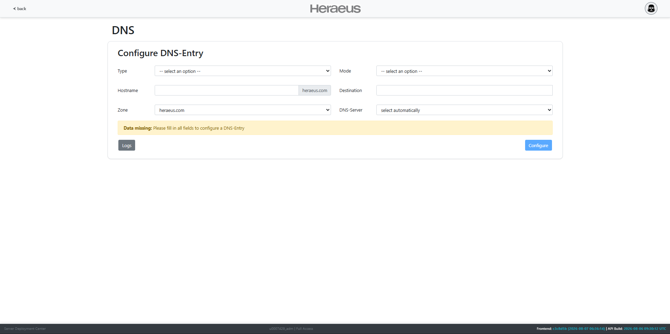

Slide 13
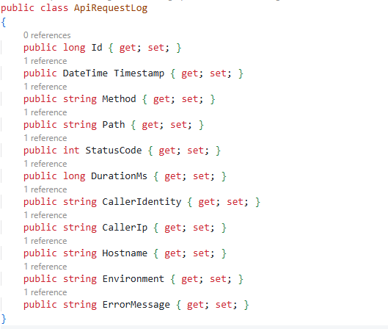
Projekt 1 - Logging
Situation
  Bestehende Deployment API verfügt nur über Laufzeit Logging
  Für Betrieb, Security-Nachvollziehbarkeit und Fehleranalyse fehlt Audit-Track pro Request

Slide 14
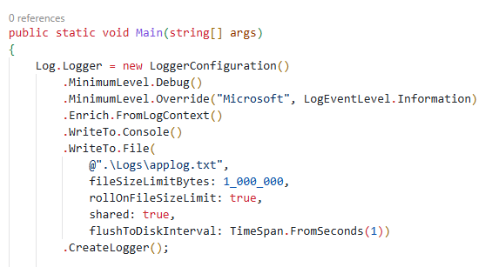

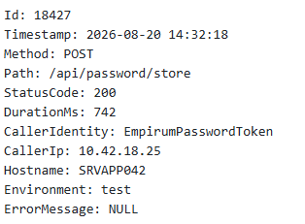




Projekt 1 - Logging
Task
  Aufbau von vollständiger Logging-Lösung
  Zuverlässiges & sauberes API-Logging
  API-Requests in DB
  Caller-ID & Laufzeitinformationen in DB

Slide 15
Projekt 1 - Logging
Action
  Implementierung von Serilog
  Eigene Middleware für API-Request-Logging
    Misst Dauer
    Erfasst Statuscode, Pfad, Methode, IP, Caller, Hostname & Environment
    Protokolliert Fehler

Slide 16
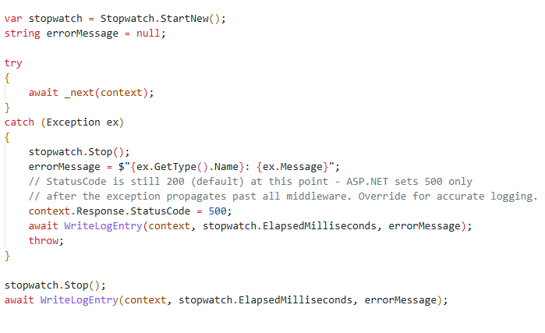

Projekt 1 - Logging
Action
  Implementierung von Serilog
  Eigene Middleware für API-Request-Logging
    Misst Dauer
    Erfasst Statuscode, Pfad, Methode, IP, Caller, Hostname & Environment
    Protokolliert Fehler

Slide 17
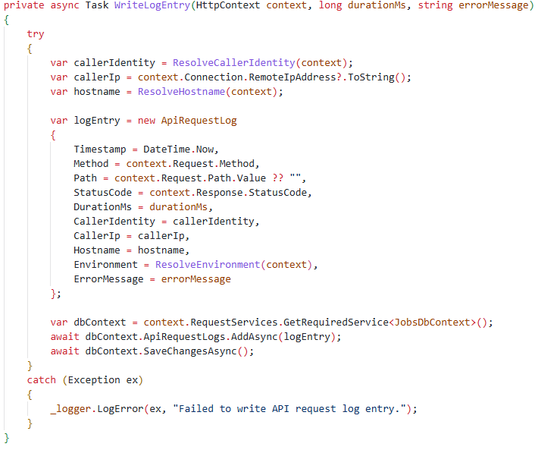
Projekt 1 - Logging
Action
  Implementierung von Serilog
  Eigene Middleware für API-Request-Logging
    Misst Dauer
    Erfasst Statuscode, Pfad, Methode, IP, Caller, Hostname & Environment
    Protokolliert Fehler

Slide 18
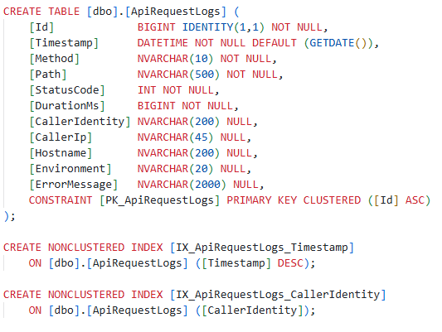

Projekt 1 - Logging
Action
  SQL-Skript für Tabelle
  Activity Endpoints zum Auslesen mit Filtern
    Zeit, Caller, Pfad, Hostname, Status
  Tägliche Löschung alter Logs (Background-Service)

Slide 19
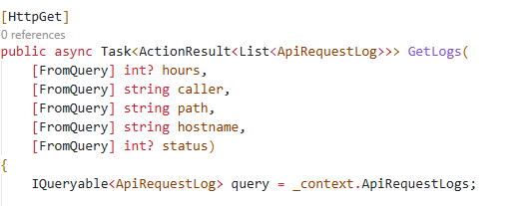
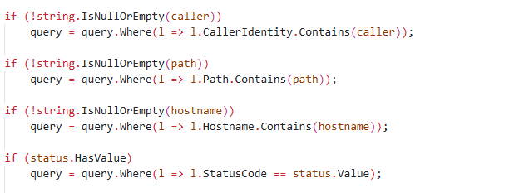

Projekt 1 - Logging
Action
  SQL-Skript für Tabelle
  Activity Endpoints zum Auslesen mit Filtern
    Zeit, Caller, Pfad, Hostname, Status
  Tägliche Löschung alter Logs (Background-Service)

Slide 20


Projekt 1 - Logging
Result
  End-to-End Logging durch Konsole & DB
  Nachvollziehbare Requests
  Activity Ansicht ist praxistauglich
  DB wächst kontrolliert durch automatische Löschung

Slide 21
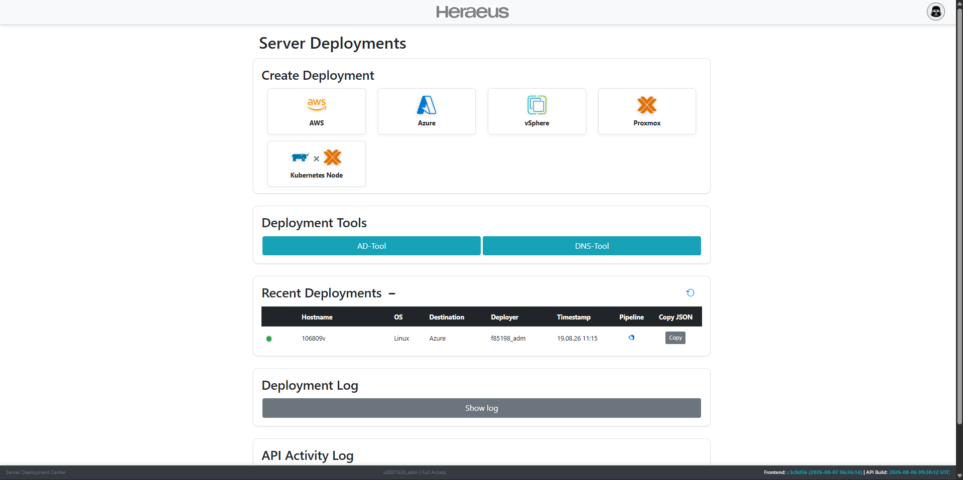

Slide 22
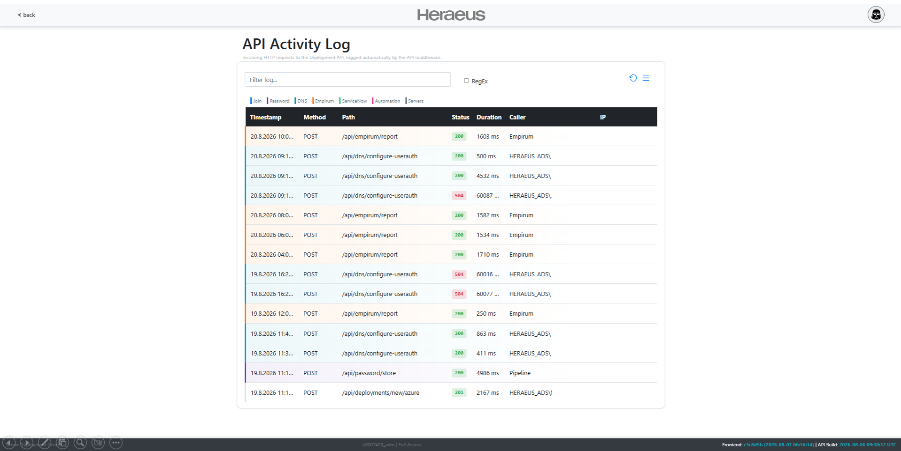

username
username
username
username
username
username
username
username

Slide 23
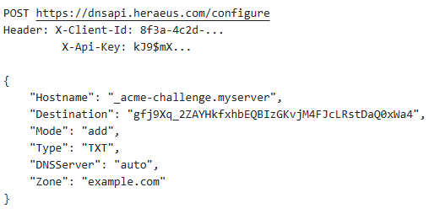


Projekt 2 – TXT-Records (WIP)
Situation
  Automatisierte DNS-Änderungen durch DNS API (A & CNAME)
  Problem: Server brauchen TLS-Zertifikate für interne HTTPS-Websites
  CA-Validierung durch DNS-01-Challenge: Durch TXT-Records nur möglich

Slide 24


Projekt 2 – TXT-Records (WIP)
Task
  TXT-Record Support einbauen
  Security: Nicht jeder Key darf TXT überall schreiben
  Anforderung: Zonen-Beschränkung

Slide 25
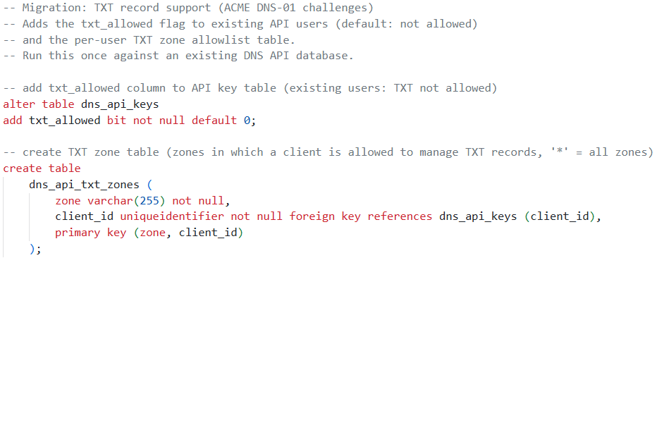



Projekt 2 – TXT-Records (WIP)
Action
  DB-Spalte txt_allowed für Erlaubnis zur Erstellung von TXT-Records
  Neue Tabelle mit Zonen-Allowlist pro User
  Security-Checks:
    Flag prüfen: check_txt_allowed()
    Zonenliste prüfen: check_txt_zone_allowed()
  Admin Funktionen erweitert durch txt_allowed & txt_zones

Slide 26
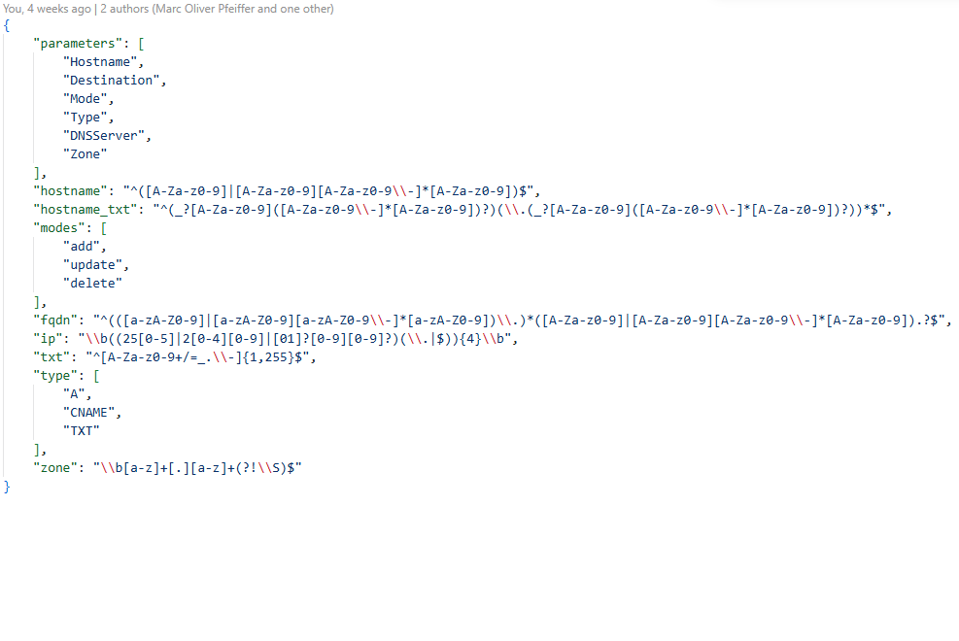


Projekt 2 – TXT-Records (WIP)
Action
  TXT als erlaubten Record-Typen
  Regex für TXT-Werte (ACME, 255 Zeichen)
  Regex für Hostname

Slide 27
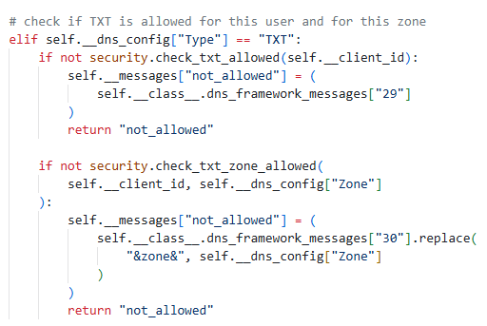



Projekt 2 – TXT-Records (WIP)
Action
  TXT-Berechtigungsblock
  Existenzcheck durch genauen TXT-Wert
  Neue Error-Messages

Slide 28
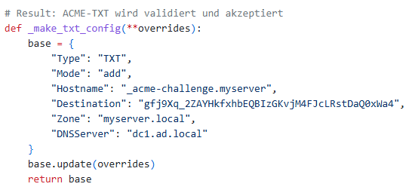



Projekt 2 – TXT-Records (WIP)
Result
  ACME-Clients können TXT-Records erstellen/ löschen über API
  Sicherheit durch Berechtigungsmodell:
    Authentifizierung (API-Key)
    txt_allowed flag pro User
    Zone-Allowlist pro User
    Per-User hostname regex

Slide 29
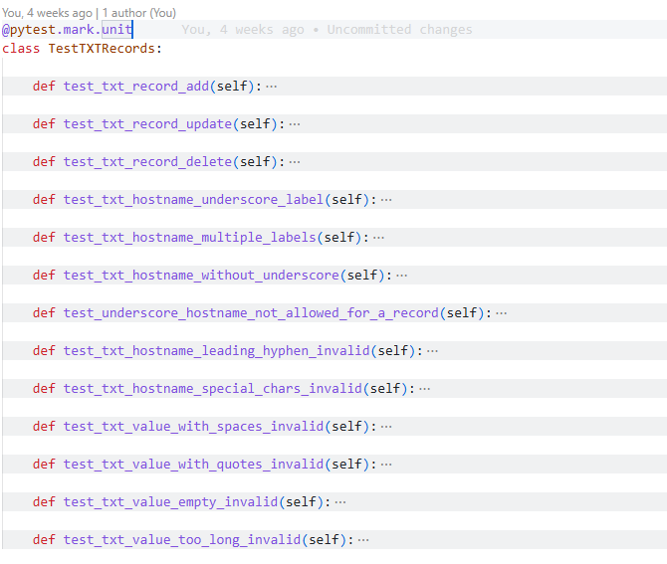

Projekt 2 – TXT-Records (WIP)
Result
  Wartbarkeit da bestehende Architktur-Muster verwendet wurden
  Betriebssicherheit durch Doppel-Logging durch Datei & DB
  Noch work in progress

Slide 30
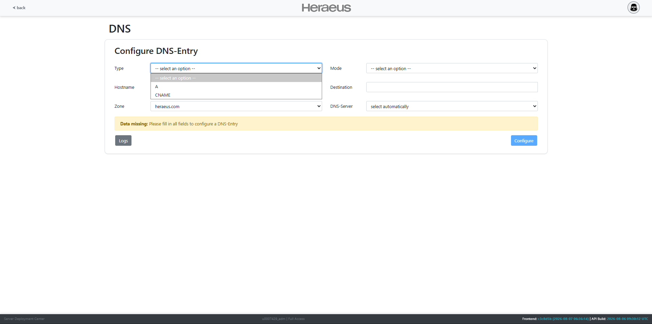

Slide 31
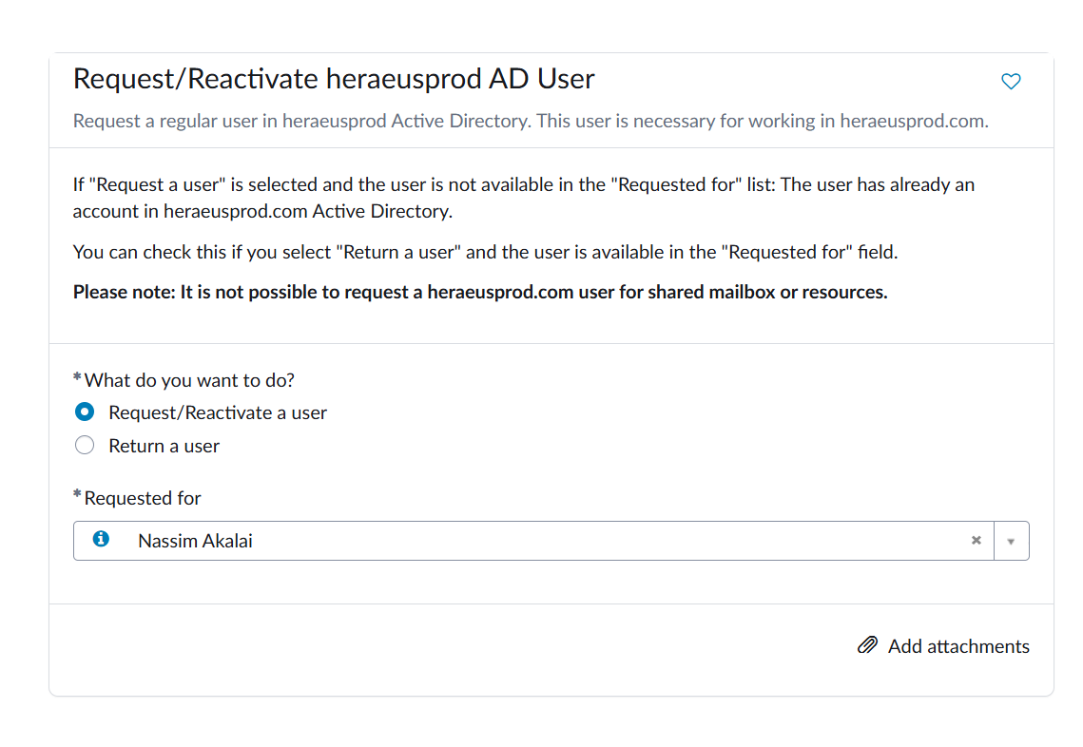

Projekt 3 – Pw-change webapp
Situation
  Mitarbeiter müssen Passwort von heraeusprod-Accounts regelmäßig ändern
  Aktuell: Läuft manuell über Tickets, welche per Hand bearbeitet werden im AD
  Gebraucht wird eine zentrale WebApp zur Passwortänderung

Slide 32


Projekt 3 – Pw-change webapp
Task
  Entwicklung einer WebApp mit folgenden Anforderungen:
    User können AD-Passwort über zentrales Formular ändern
    Sicherheit durch LDAPS, Rate-Limiting gegen Brute-Force Attacken & CSRF Tokens
    Logging & Audit
    Benutzerfreundlichkeit durch Passwort Generator, welcher Policies einhält
    Skalierbarkeit: ASP.NET Core für Enterprise-Standard

Slide 33
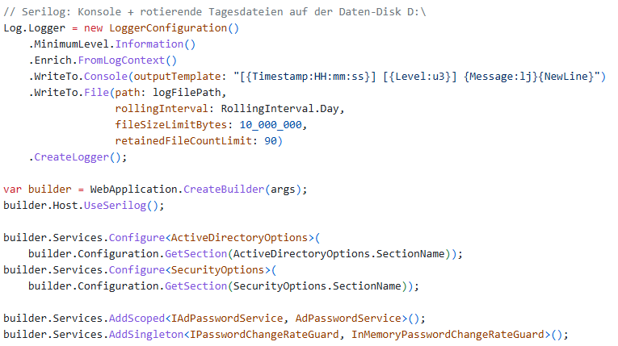
Projekt 3 – Pw-change webapp
Action
  Startup
    Serilog als Logging
    Tagesrotation auf Daten-Disk D:\ (90 Tage Aufbewahrung)
    AD- und Security-Settings via Ioptions
    AD-Service pro Request
    Rate-Guard anwendungsweit

Slide 34
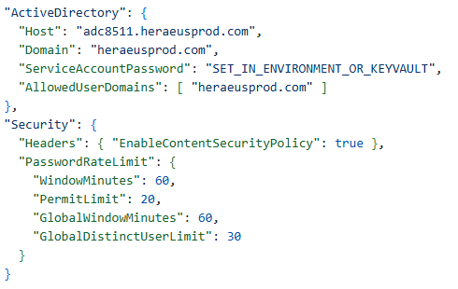
Projekt 3 – Pw-change webapp
Action
  Konfiguration (appsettings.json)
    Keine Hardcodierung von Hosts, Limits und Domains
    AD-Ziel: RODC
    Domain-Whitelist schützt vor Fremd-Domains
    Service-Account-Passwort kommt aus Umgebung/Key/Vault
    Rate-Limits pro Umgebung überschreibbar

Slide 35
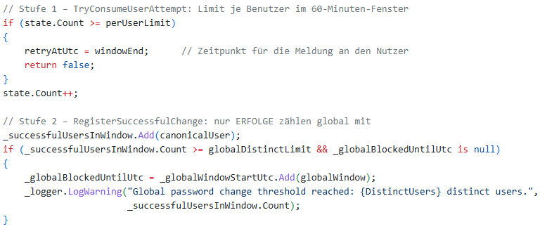

Projekt 3 – Pw-change webapp
Action
  Rate Limiting
    Stufe 1: 20 Versuche/ Stunde pro Nutzer (Brute-Force-Schutz)
    Stufe 2: 30 verschiedene erfolgreiche Nutzer/ Stunde (Global)
    Fixed-Window-Verfahren, Zähler im Arbeitsspeicher
    Globale Sperre schützt vor Massen-Missbrauch
    Auslösen der globalen Sperre wird als Warning geloggt

Slide 36
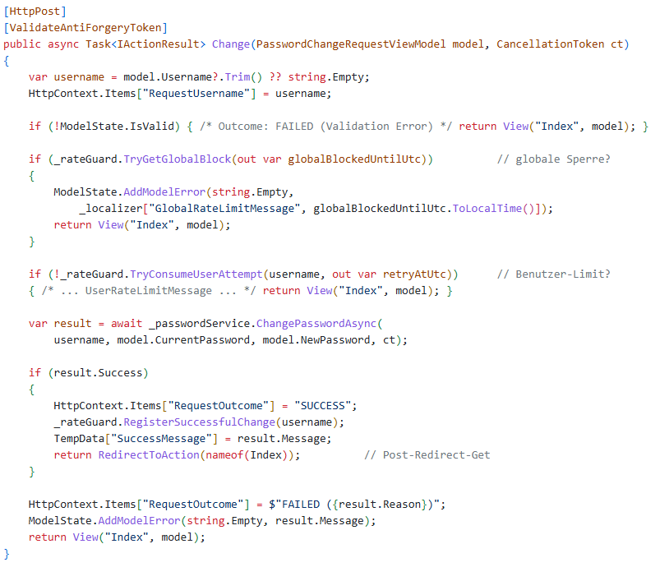
Projekt 3 – Pw-change webapp
Action
  Controller
    GET/Password/ → Leeres Formular
    POST/Password/Change → Validierung → Limits → AD
    CSRF-Schutz über ValidateAntiForgeryToken
    Fehlermeldungen lokalisiert über IStringLocalizer

Slide 37
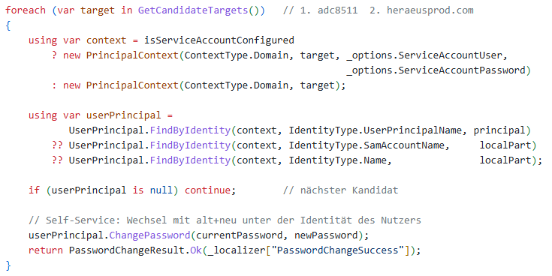

Projekt 3 – Pw-change webapp
Action
  AD-Service: Self-Service über RODC
    Nutzer ändert selbst PW – kein privilegierter Service-Account nötig
    RODC leitet die Änderungen an einen beschreibbaren DC weiter (RWDC)
    Flexible Nutzersuche durch UPN, sAMAccountName und NetBIOS
    Failover: Konfigurierbarer Host → Automatische DC-Ermittlung

Slide 38
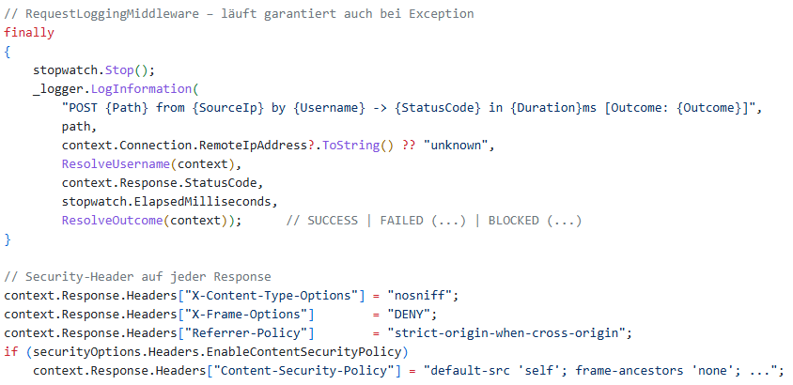
Projekt 3 – Pw-change webapp
Action
  Audit-Logging & Security-Header
    Jeder Request wird protokolliert
    Richtiges Outcome statt nur HTTP-Statuscode
    Statische Dateien vom Logging ausgenommen
    Security-Header auf jeder Response
    CSP per Konfiguration sichtbar

Slide 39
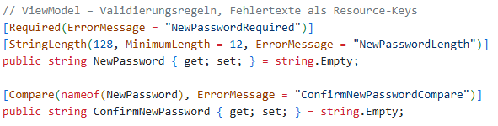
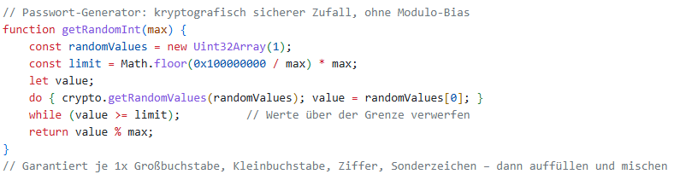
Projekt 3 – Pw-change webapp
Action
  Frontend
    Validierung doppelt durch Client (Data Annotations) und Server
    Mindestlänge 12 Zeichen, Wiederholung muss übereinstimmen
    Passwort-Generator
    Sichtbarkeits-Toggle pro Feld, Dark Mode
    Drei Sprachen: Deutsch, Englisch, Mandarin

Slide 40
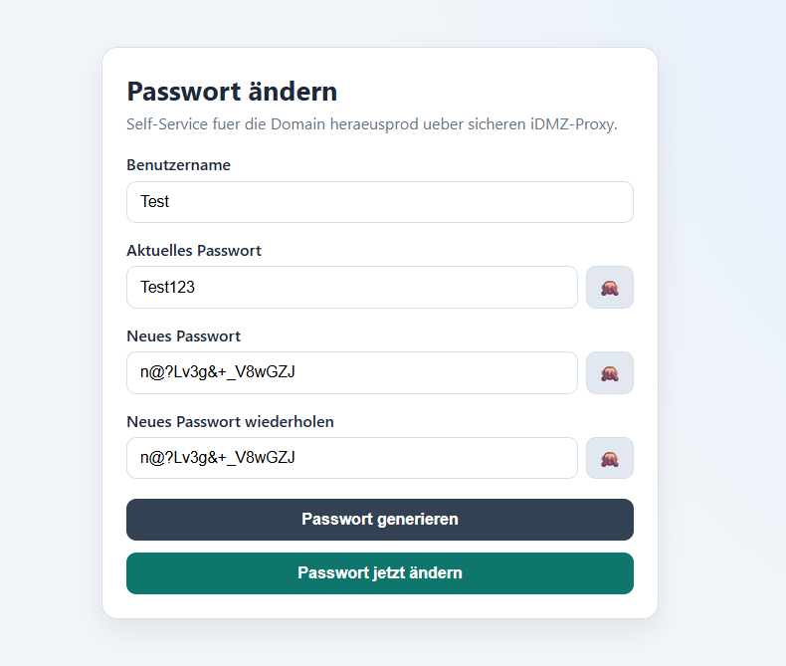
Projekt 3 – Pw-change webapp
Result
  Sichere Passwortänderung
  Komplette ASP.NET WebApp
  Production-Ready: Error-Handling, Logging, Security
  Wartbar & Erweiterbar
  Benutzerfreundlich

Slide 41
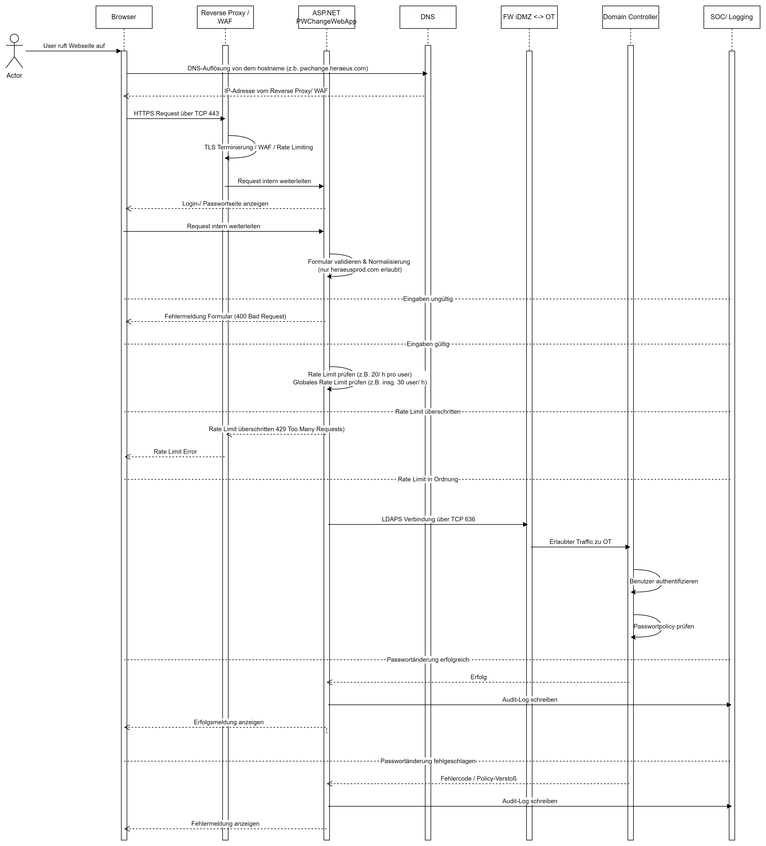

Slide 42
Reflexion
Was habe ich mitgenommen?
  Vielfältige Eindrücke im DevOps-Bereich
  Praxisnahe Erfahrung in API- und Webentwicklung
  Automatisierung von Infrastrukturprozessen
  Ausblick auf die Berufswelt

